Slide 1
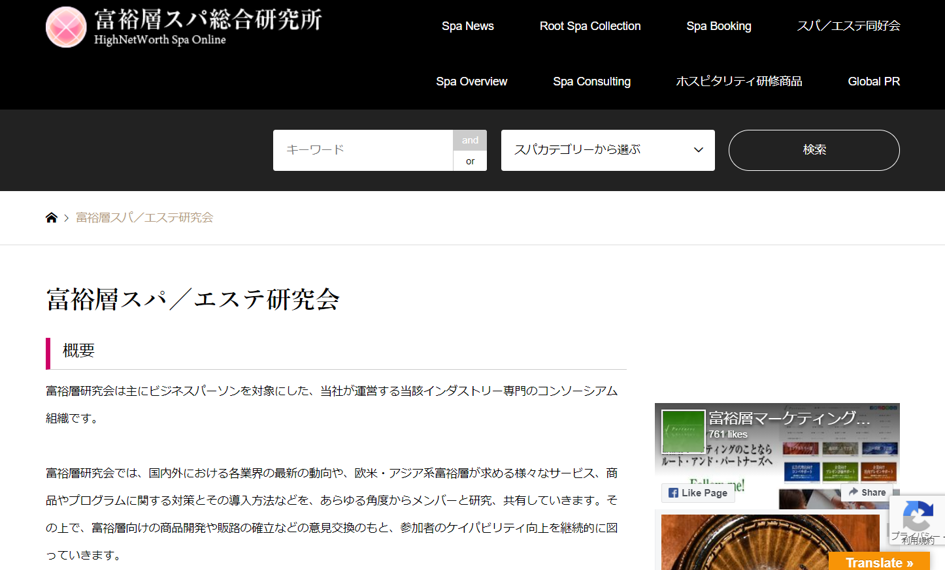
富裕層スパ/エステ研究会 ～スパ/エステ特化型のコミュニティで、富裕層向けスパ/エステ
マーケティングの「わからない」を解決するヒントに近づく！～
富裕層の顧客化
への第一歩の決定版！
富裕層を
顧客として
抑える事業者は
スパ/エステ
ビジネスを制す！
月10,000円/人
から
始めることが
できる！
富裕層スパ総合研究所
https://spa.ne.jp/study-group/
概要
主にスパ/エステ事業者様を対象にした「富裕層×スパ/エステ」の疑問解決共感型コミュニティです。
また、下記活動を通じて、富裕層顧客獲得に向けたケイパビリティ向上を継続的に図っていきます。
国内外スパ/エステの最新の動向事例研究
さまざまな角度からメンバーと研究、観察、共有、意見交換
国内外富裕層が求めるサービスや商品の事例研究
富裕層向けの商品開発、販路の確立等
※対話にはZoomなどのリモートデバイスをフル活用いたします
料金
月額10,000円／1名 (税抜)
1
月額10,000円で
コミュニティに参加でき
富裕層ビジネスを学べる！
5
2
年1回のオフ会に
格安参加できる！
（メディア取材付）
富裕層スパ総合研究所に
リンク付きニュース記事を
無料で無制限投稿できる！
5つの
メリット
4
3
富裕層からの
予約増加のサポート有！
富裕層向けの
テストマーケティング（スパ/エステ体験会etc）にエントリーできる！
お問合せはこちらへ
otoiawase@branding.co.jp

